Slide 1

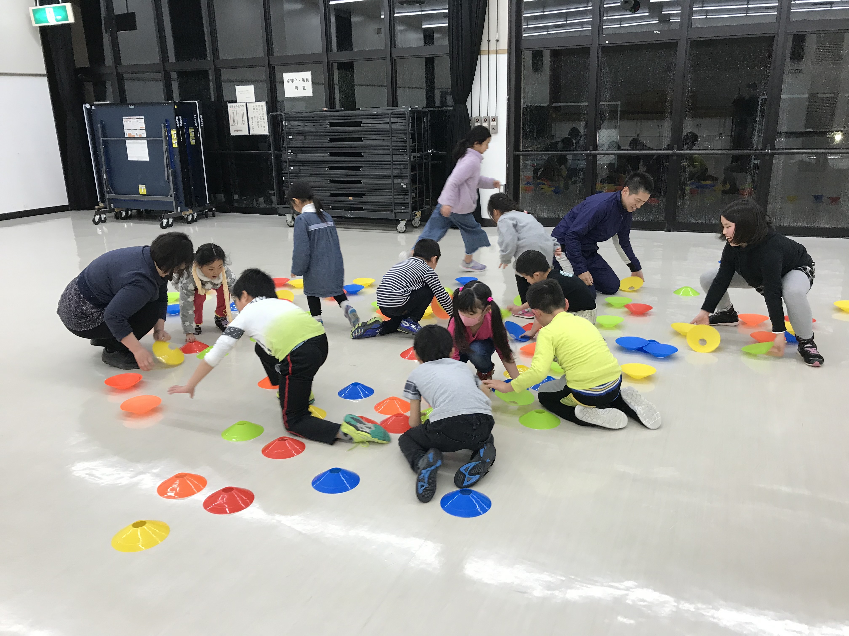

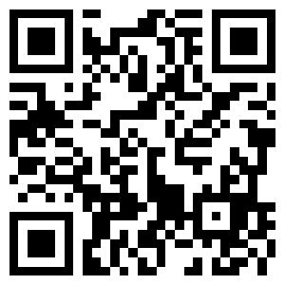
送迎あり
学ぶ楽しさを知ってほしい
春休み、６時間コース！！
年少〜中学３年生の方まで！！
写真を
入れてください
今までの学習した内容を復習して、新しいスタートを切りましょう！
仲間と学ぶこと、個別に学ぶこと。これが非常に大切です。
仲間との学び、意見交換、遊びを通して仲良くなりましょう！
リラックスしている時が、一番色んなことを吸収します。
集合場所：新栄教室（草加市新栄1-46-12）
●3/17(日), 27(水), 29(金), 4/1(月) 集合時間 10:30 解散時間 16:30
●3/28(木)（お昼不要) 集合時間 12:30 解散時間 18:30
●4/4(木) 集合時間 9:00 解散時間 15:00
写真を
入れてください
＊日程の組み合わせは自由！(1回だけでも参加可能）
１回 4,000 円 ３回 10,000円 ６回 20,000円
尚、当教室にお通いいただいている生徒の方は、上記の値段の半額になります。
お気軽にお問い合わせ下さい！
６時間の内容！
●英会話 ●硬筆（又は書道） ●かけっこ
Happy English Academy
080-9426-5944
info@happy-english-academy.com
草加市新栄1-46-12

